Slide 1
Ανάπτυξη Ευφυούς Event-Driven Συστήματος Πρόβλεψης Χρηματιστηριακών Κινήσεων με Τεχνητή Νοημοσύνη και Ανάλυση Συναισθήματος
Διπλωματική Εργασία
Αλέξανδρος Λένης — Α.Μ. 19092
Επιβλέπων: Αναπλ. Καθηγητής Σωτήρης Χριστοδούλου
Πανεπιστήμιο Πελοποννήσου, Τμήμα ΗΜΜΥ · Πάτρα, Ιούλιος 2026
Notes:
Καλησπέρα σας. Ονομάζομαι Αλέξανδρος Λένης και θα σας παρουσιάσω τη διπλωματική μου εργασία, με επιβλέποντα τον Αναπληρωτή Καθηγητή κ. Σωτήρη Χριστοδούλου.

Slide 2
Το πρόβλημα & το κίνητρο
• Βραχυπρόθεσμη πρόβλεψη κατεύθυνσης = από τα δυσκολότερα προβλήματα
• Υπόθεση αποτελεσματικής αγοράς vs συμπεριφορική χρηματοοικονομική
• Οι τιμές επηρεάζονται και από τη ροή πληροφορίας / συναίσθημα
• Στόχος: ενιαίο, πολυτροπικό σύστημα (τιμές + κείμενο)
• Έμφαση στην ΕΝΤΙΜΗ αξιολόγηση
Notes:
Η βραχυπρόθεσμη πρόβλεψη κατεύθυνσης είναι από τα δυσκολότερα προβλήματα. Οι τιμές δεν κινούνται μόνο βάσει αριθμών αλλά και βάσει της ροής πληροφορίας. Κίνητρό μου: ένα ενιαίο σύστημα που συνδυάζει και τα δύο, αξιολογημένο με απόλυτη εντιμότητα.

Slide 3
Θεωρητικό υπόβαθρο & σχετική έρευνα
• Ανάλυση συναισθήματος στη χρηματοοικονομική (Bollen, Tetlock)
• Βαθιά μάθηση για χρονοσειρές (δίκτυα LSTM)
• Μέθοδοι συνόλου (ensemble)
• Κενό: ελάχιστες εργασίες ενοποιούν όλα σε λειτουργικό σύστημα
• …και τηρούν αυστηρή μεθοδολογία χωρίς διαρροή
Notes:
Η εργασία πατά σε τρεις πυλώνες: ανάλυση συναισθήματος, βαθιά μάθηση για χρονοσειρές, και μέθοδοι συνόλου. Το κενό: ελάχιστες εργασίες τα ενοποιούν με αυστηρή μεθοδολογία.

Slide 4
Στόχοι & συνεισφορά
• Αυτοματοποιημένη, event-driven συλλογή από 7 πηγές
• Ανάλυση συναισθήματος με εξειδικευμένο μοντέλο (FinBERT)
• Συνδυαστική πρόβλεψη μέσω 5 μοντέλων
• Λειτουργικό, ερμηνεύσιμο εργαλείο (dashboard)
• Συνεισφορά: έντιμη μεθοδολογία + μελέτη στάθμισης συναισθήματος
Notes:
Τέσσερις στόχοι: συλλογή, συναίσθημα, συνδυαστική πρόβλεψη, εφαρμογή. Συνεισφορά διττή: τεχνική (πλήρες σύστημα) και μεθοδολογική (έντιμη αξιολόγηση + μελέτη στάθμισης).

Slide 5
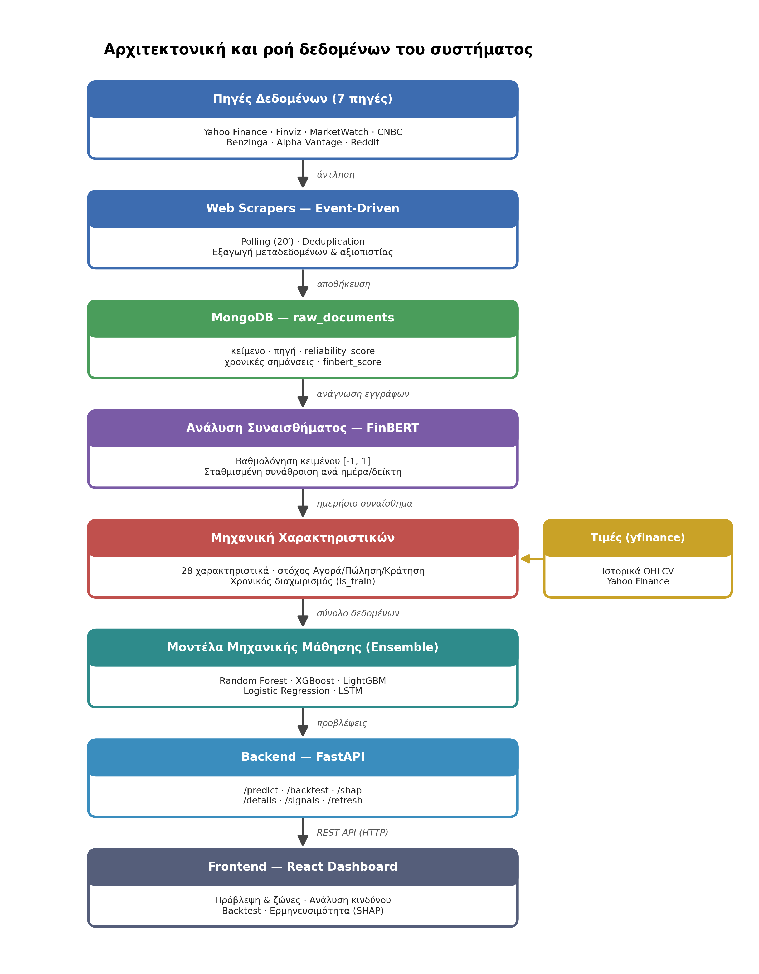
Αρχιτεκτονική του συστήματος
• 6 στάδια: Συλλογή → Συναίσθημα → Χαρακτηριστικά → Μοντέλα → Backend → UI
• Event-driven = data-triggered (polling κάθε 20′, όχι webhooks)
• Ανοιχτού κώδικα, αρθρωτή σχεδίαση
Notes:
Αρθρωτή αρχιτεκτονική έξι σταδίων. «Event-driven» = data-triggered· η ανίχνευση γίνεται με polling κάθε 20 λεπτά, όχι webhooks — το δηλώνω ρητά.

Slide 6
Πηγές δεδομένων & συλλογή
• ~31.250 έγγραφα από 7 πηγές, 3 κατηγορίες
• Πλατφόρμες: Yahoo, Finviz, MarketWatch
• Ειδήσεις: CNBC, Benzinga, Alpha Vantage · Κοινωνικά: Reddit
• 12 δείκτες (10 μετοχές + SPY, QQQ)
• Deduplication · αποθήκευση σε MongoDB (NoSQL)
Notes:
Περίπου 31.250 έγγραφα από 7 πηγές τριών κατηγοριών, 12 δείκτες. Deduplication και αποθήκευση σε MongoDB.

Slide 7
Αξιοπιστία πηγών
• Κάθε πηγή έχει βαθμό αξιοπιστίας (a-priori)
• Υψηλός: θεσμικοί (CNBC 0.90, Alpha Vantage 0.92)
• Χαμηλός: κοινωνικά δίκτυα (Reddit 0.60)
• Χρήση: (α) βάρος στη συνάθροιση, (β) χαρακτηριστικό εισόδου
• Συγκρίνεται εμπειρικά αργότερα
Notes:
Δεν αντιμετωπίζω τις πηγές ως ισοδύναμες. Βάρη αξιοπιστίας εμπειρικά ορισμένα, σταθερά, χρησιμοποιούνται ως βάρος και ως χαρακτηριστικό. Τα συγκρίνω πειραματικά στο τέλος.

Slide 8
Ανάλυση συναισθήματος — FinBERT
• FinBERT: BERT εκπαιδευμένο σε χρηματοοικονομικά κείμενα
• Σκορ ανά έγγραφο = P(θετικό) − P(αρνητικό)
• Σταθμισμένη συνάθροιση ανά ημέρα & δείκτη
• Βάρος = αξιοπιστία πηγής
Notes:
FinBERT, ειδικό για οικονομικά κείμενα. Σκορ ανά έγγραφο, και σταθμισμένη συνάθροιση με βάρος την αξιοπιστία της πηγής.

Slide 9
Μηχανική χαρακτηριστικών & στόχος
• 28 χαρακτηριστικά σε 6 ομάδες
• Τιμές, τεχνικοί δείκτες, ταλαντωτές, μεταβλητότητα, όγκος
• 9 χαρακτηριστικά συναισθήματος
• Στόχος: Αγορά / Πώληση / Κράτηση (±2% σε 5 ημέρες)
Notes:
28 χαρακτηριστικά σε 6 ομάδες. Στόχος 3 κατηγοριών με κατώφλι ±2% στις 5 ημέρες.

Slide 10
Τα πέντε μοντέλα
• Random Forest (bagging)
• XGBoost & LightGBM (gradient boosting)
• Logistic Regression (γραμμικό baseline)
• LSTM (νευρωνικό δίκτυο χρονοσειρών)
• Διαφορετικά σφάλματα → πιο εύρωστος συνδυασμός
Notes:
Πέντε μοντέλα από διαφορετικές οικογένειες· ο συνδυασμός τους είναι πιο εύρωστος.

Slide 11
Μεθοδολογία εκπαίδευσης (κρίσιμο!)
• Χρονικός διαχωρισμός ΑΝΑ ΔΕΙΚΤΗ (80/20)
• → πρόβλεψη άγνωστου μέλλοντος, ΟΧΙ διαρροή
• Εξισορρόπηση κλάσεων + έμφαση στο συναίσθημα
• Scalers μόνο στο train · early stopping στα LSTM
Notes:
Το πιο κρίσιμο σημείο. Αυστηρά χρονικός διαχωρισμός ανά δείκτη, scalers μόνο στο train, εξισορρόπηση κλάσεων, early stopping — ώστε καμία διαρροή.

Slide 12
Συνδυασμός μοντέλων
• Σταθμισμένη ψηφοφορία 5 μοντέλων
• Κατώφλι εμπιστοσύνης 0.40 (>0.333 τυχαίο)
• Δυναμική στάθμιση: 40% ακρίβεια + 40% confidence + 20% πρόσφατη
• Τα πιο αξιόπιστα μοντέλα βαραίνουν περισσότερο
Notes:
Σταθμισμένη ψηφοφορία με κατώφλι 0.40 και δυναμική στάθμιση (40/40/20). Τα αξιόπιστα μοντέλα επηρεάζουν περισσότερο.

Slide 13
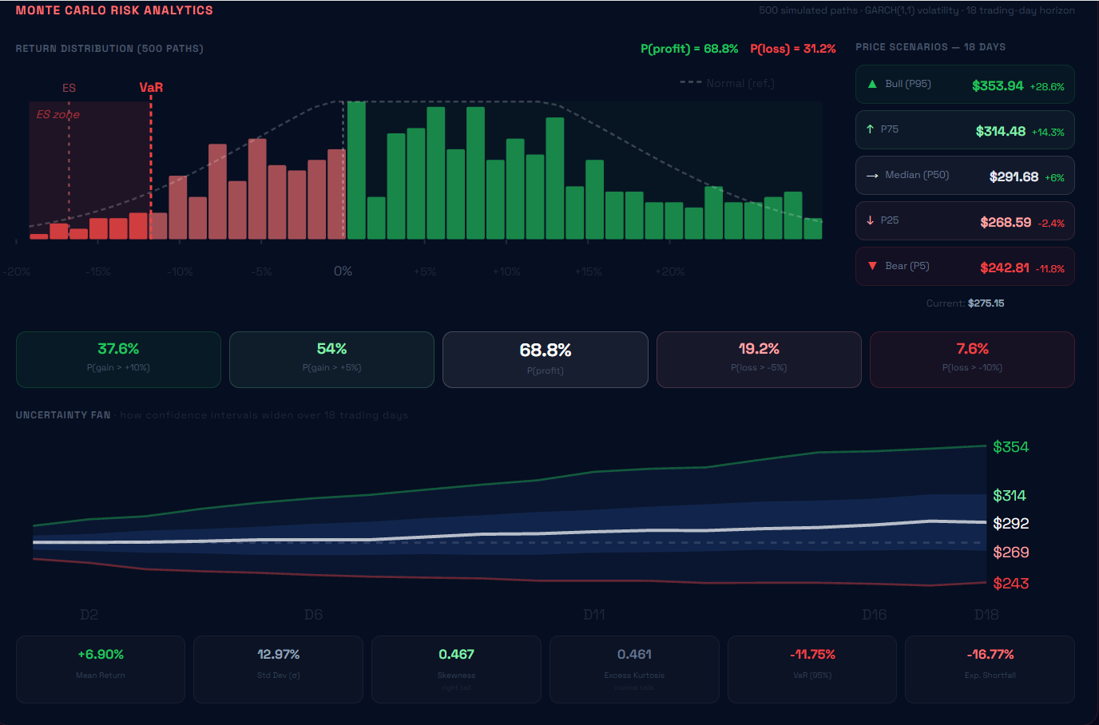
Πρόβλεψη τιμής & ανάλυση κινδύνου
• 18-ήμερη προβολή τιμής (πολυβηματικό LSTM)
• Ζώνες εμπιστοσύνης με μεταβλητότητα GARCH
• Monte Carlo: 500 διαδρομές
• Μέτρα κινδύνου: VaR & Expected Shortfall
Notes:
Προβολή τιμής 18 ημερών, ζώνες με GARCH, Monte Carlo 500 διαδρομών, και μέτρα κινδύνου VaR/ES.

Slide 14
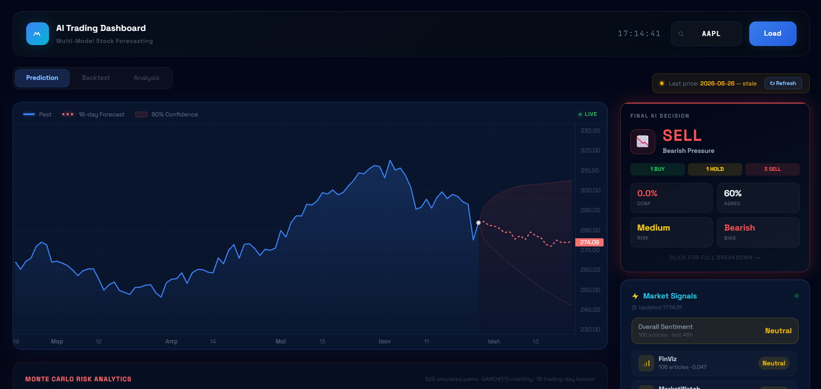
Η εφαρμογή (demo)
• 3 καρτέλες: Prediction · Backtest · Analysis
• Γράφημα, κίνδυνος, κάρτες μοντέλων, τελική απόφαση
• Ερμηνευσιμότητα με SHAP — όχι μαύρο κουτί
• (εδώ: ζωντανό demo αν επιτρέπεται)
Notes:
Διαδραστική εφαρμογή 3 καρτελών. Διαφάνεια μέσω SHAP. Εδώ μπορείς να δείξεις ζωντανό demo.

Slide 15
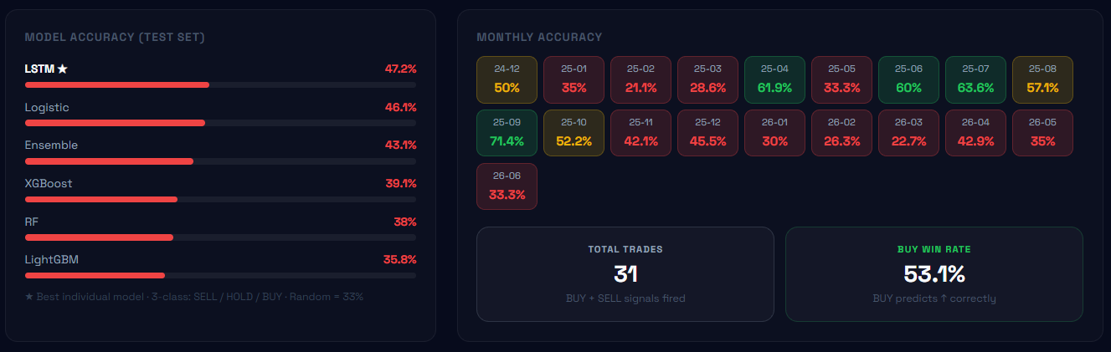
Αξιολόγηση: ακρίβεια ταξινόμησης
• n = 4.452 (out-of-sample)
• Ακρίβεια ~41,6–41,7% (LSTM / Logistic)
• vs τυχαίο 33,3% & πλειοψηφία 37,9%
• 95% CI, macro-F1, McNemar p < 0,001
• Κάτω όριο CI (40,1%) > πλειοψηφία
Notes:
n=4.452. Ακρίβεια ~41,6–41,7%, στατιστικά σημαντικά πάνω από τυχαίο και πλειοψηφία — CI, macro-F1, McNemar p<0,001.

Slide 16
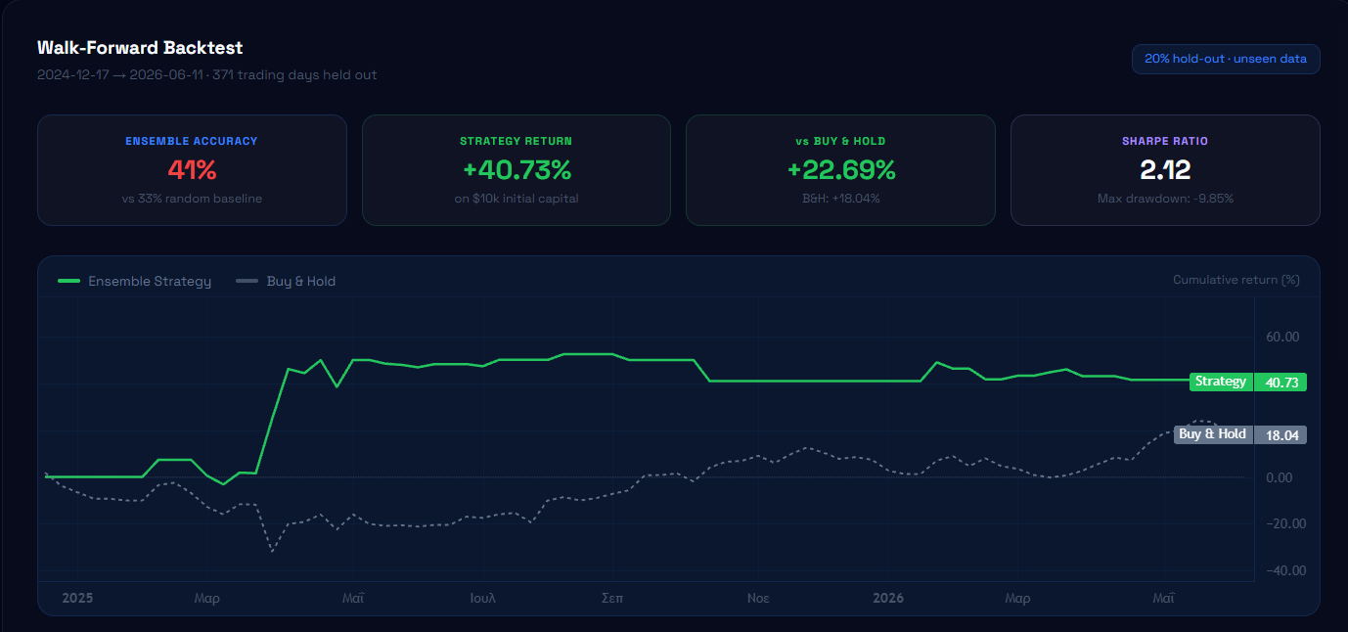
Αξιολόγηση: απόδοση στρατηγικής
• Walk-forward backtest στο 20% hold-out
• AAPL: ισχυρή απόδοση, Sharpe > 2
• Σε ανοδικούς δείκτες: υστέρηση
• ΔΕΝ κερδίζει σταθερά την αγορά (έντιμα)
• Περιορισμοί: κόστη, slippage, survivorship bias
Notes:
Διαφοροποιημένα αποτελέσματα· AAPL Sharpe>2, αλλού υστέρηση. Δεν κερδίζει σταθερά την αγορά. Δηλώνω περιορισμούς: κόστη, slippage, survivorship.

Slide 17
Εστιασμένη μελέτη: στάθμιση συναισθήματος
• Ερώτημα: βοηθά η στάθμιση αξιοπιστίας;
• price-only 37,7% → +συναίσθημα 39,2% (+1,4 μον.)
• reliability ελαφρώς > unweighted
• learned weights: όριο δεδομένων → future work
• Έντιμη καταγραφή θετικών ΚΑΙ ορίων
Notes:
Σύγκριση 4 σχημάτων. Συναίσθημα +1,4 μον. Reliability οριακά καλύτερο. Learned weights περιορίζονται από τα δεδομένα — future work.

Slide 18
Προβλήματα & λύσεις
• Διαρροή πληροφορίας: 60%+ → ρεαλιστικά 41%
• Ασυμφωνία σειράς χαρακτηριστικών (LSTM)
• Σφάλμα αντιστοίχισης κλάσεων στην αξιολόγηση
• Σφάλματα κωδικοποίησης (UTF-8)
• «Έντιμο αντί εντυπωσιακό»
Notes:
Το κρισιμότερο: διαρροή έδινε 60%+, η διόρθωση το έριξε στο 41%. Και άλλα ύπουλα σφάλματα. Προτίμησα το έντιμο αντί για το εντυπωσιακό.

Slide 19
Συμπεράσματα
• Πλήρες, λειτουργικό, ανοιχτού κώδικα σύστημα
• Μετρήσιμη (μέτρια) & στατιστικά σημαντική ικανότητα
• Αυστηρή, έντιμη μεθοδολογία
• Διαφανής ανάδειξη δυνατοτήτων ΚΑΙ ορίων
Notes:
Πλήρες σύστημα με μετρήσιμη, στατιστικά σημαντική ικανότητα, αυστηρή μεθοδολογία και διαφανή όρια.

Slide 20
Μελλοντικές προοπτικές
• Μεγαλύτερο ιστορικό βάθος συναισθήματος
• Μάθηση βαρών αξιοπιστίας από τα δεδομένα
• Προσαρμογή σε market regimes (bull/bear)
• Ενσωμάτωση κόστους συναλλαγών στην αξιολόγηση
Notes:
Μελλοντικά: περισσότερο ιστορικό, learned weights, προσαρμογή σε regimes, και κόστη συναλλαγών.

Slide 21
Ευχαριστίες
• Ευχαριστώ τον επιβλέποντα, Αναπλ. Καθ. Σ. Χριστοδούλου
• Ευχαριστώ την επιτροπή για τον χρόνο της
• Ερωτήσεις;
Notes:
Ευχαριστώ τον επιβλέποντα και την επιτροπή. Είμαι στη διάθεσή σας για ερωτήσεις.

